Slide 1
Chapter 02 텍스트

Slide 2
01 텍스트 태그
02 목록 태그
03 링크 태그
04 HTML 주석문

Slide 3
텍스트 관련 HTML 태그의 사용법을 익힌다.
목록 태그의 사용법을 익힌다.
링크 태그의 사용법을 익힌다.
HTML 주석문의 사용법을 익힌다.

Slide 4
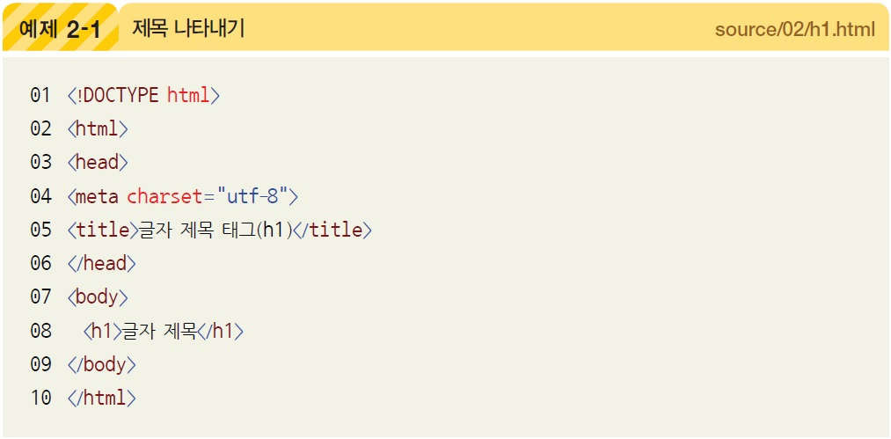
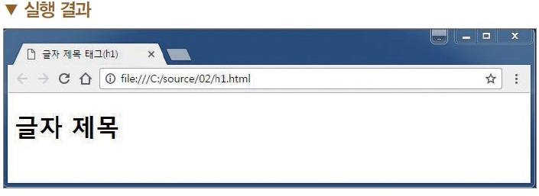
1. 텍스트 태그
1.1 제목 나타내기 - <h1>~<h6>
<h1>~<h6> 태그
  제목을 표현하기 위해 사용

Slide 5
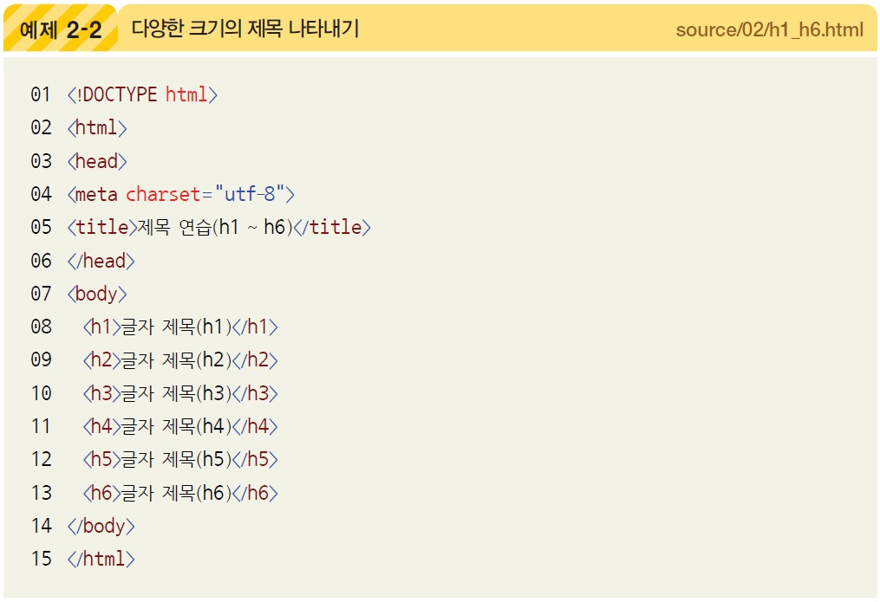
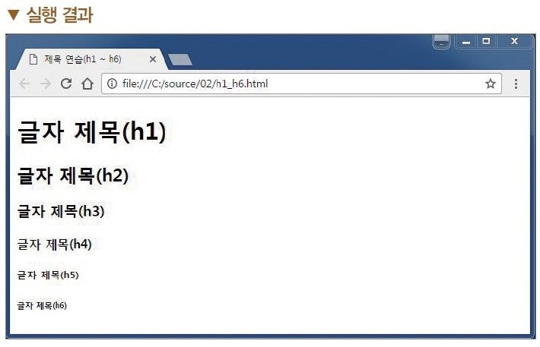
1. 텍스트 태그
1.1 제목 나타내기 - <h1>~<h6>

Slide 6
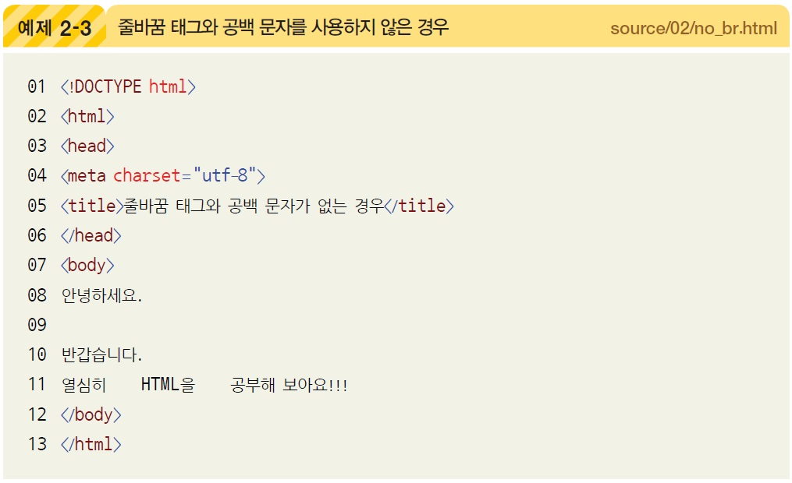
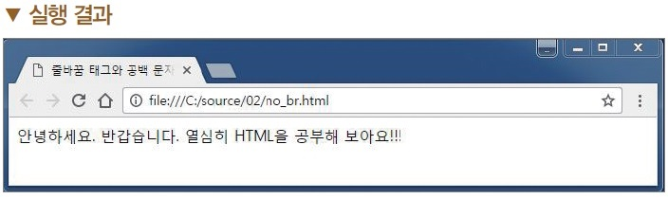
1. 텍스트 태그
1.2 줄바꿈과 공백 나타내기 - <br>, &nbsp;
<br> 태그와 &nbsp;
  <br> : 줄바꿈할 때 사용
  &nbsp; : 공백을 나타낼 때 사용

Slide 7
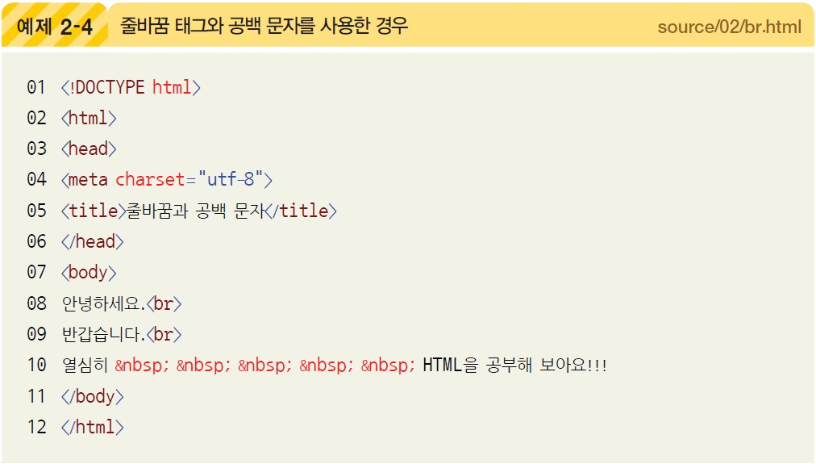
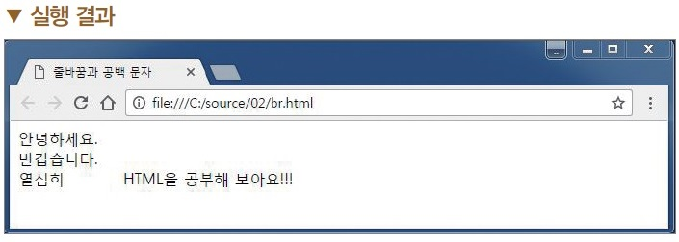
1. 텍스트 태그
1.2 줄바꿈과 공백 나타내기 - <br>, &nbsp;

Slide 8
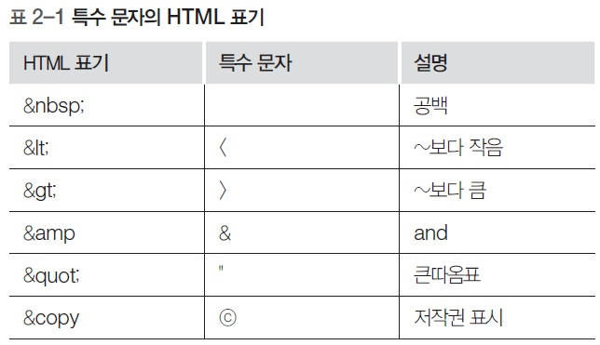
1. 텍스트 태그
1.2 줄바꿈과 공백 나타내기 - <br>, &nbsp;
특수 문자에 대한 HTML 표기 방식

Slide 9
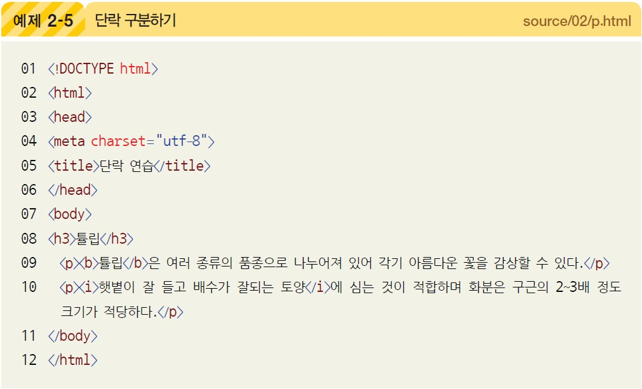
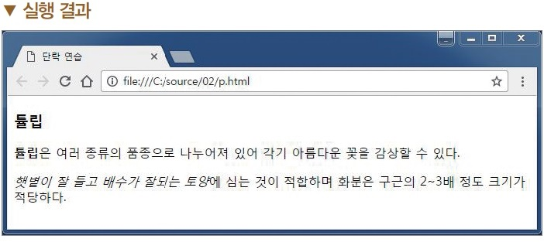
1. 텍스트 태그
1.3 단락 구분하기 - <p>
<p> 태그
  단락을 구분할 때 사용

Slide 10
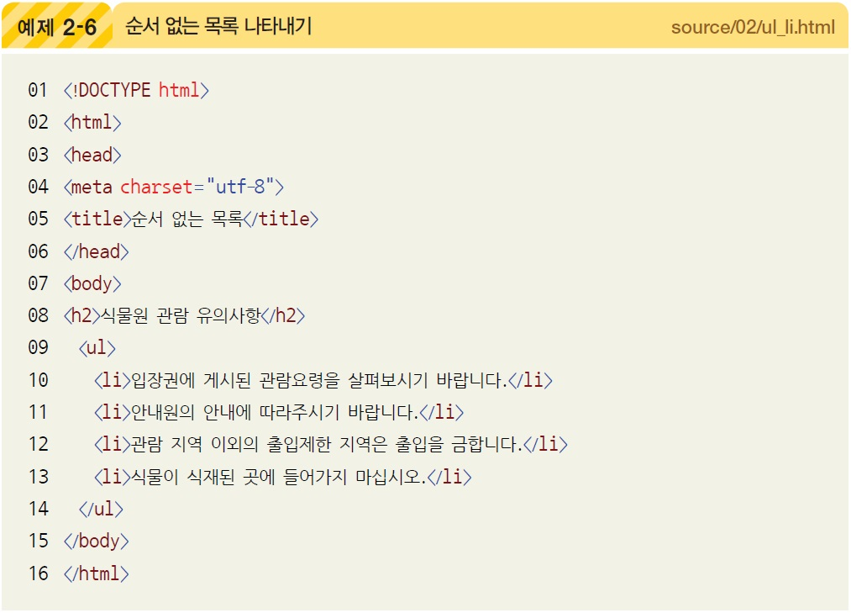
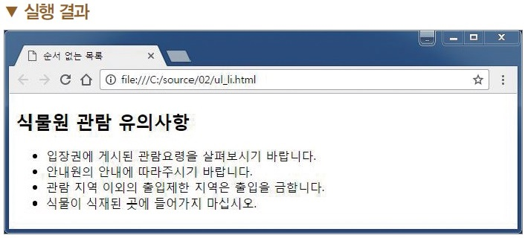
2. 목록 태그
2.1 순서 없는 목록 나타내기 - <ul>,<li>

Slide 11
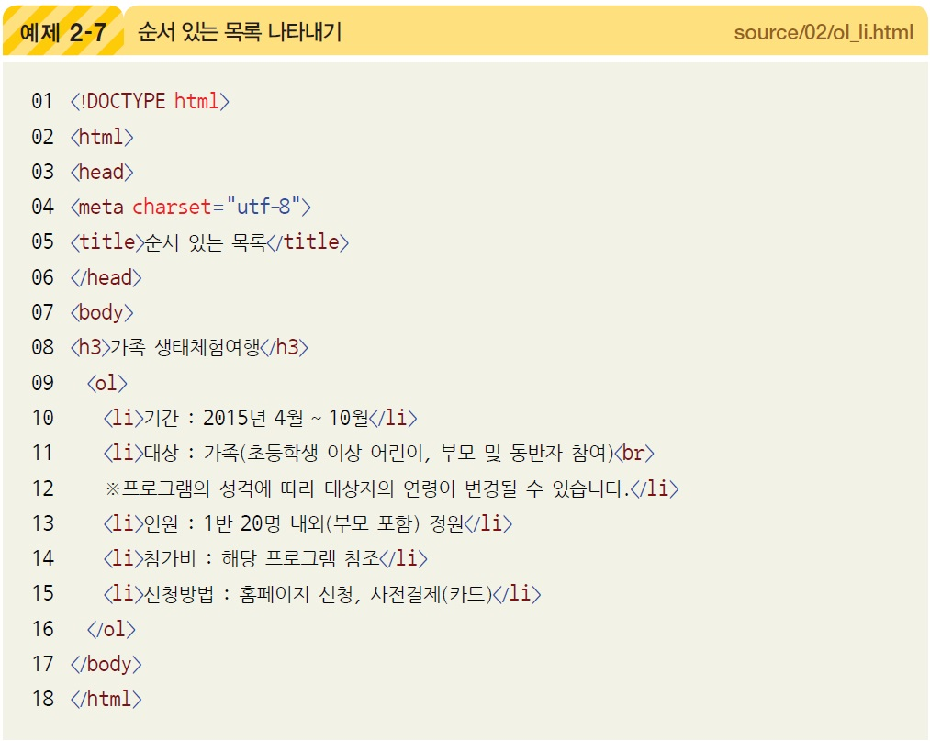
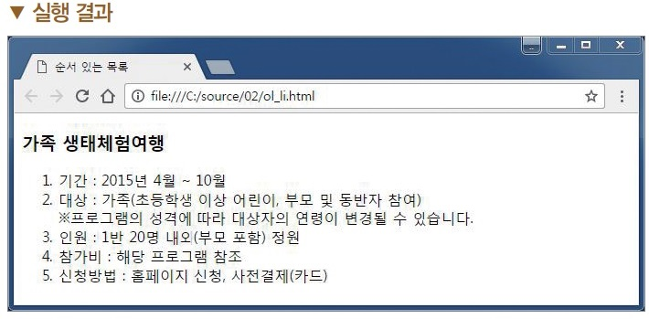
2. 목록 태그
2.2 순서 있는 목록 나타내기 - <ol>,<li>

Slide 12
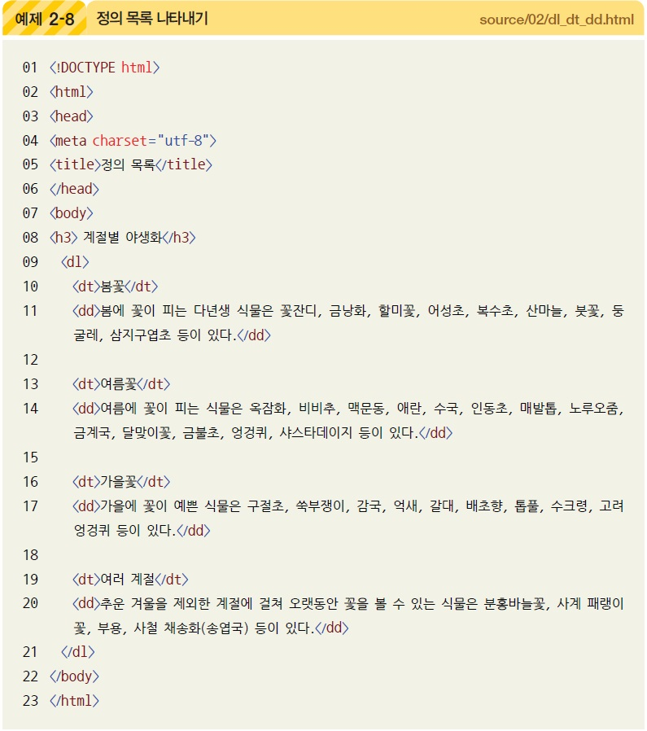
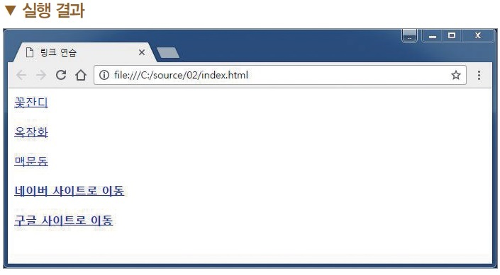
2. 목록 태그
2.3 정의 목록 나타내기 - <dl>,<dt>, <dd>

Slide 13
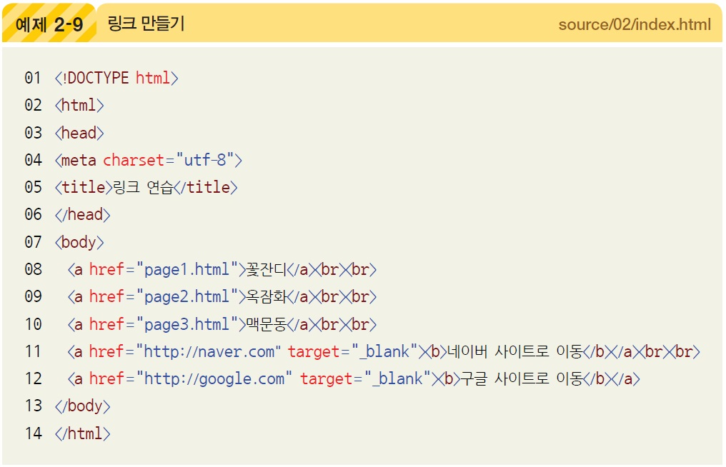
3. 링크 태그
3.1 링크 태그
<a> 태그
  링크 : 웹 페이지에서 메뉴, 배너 등을 클릭하면 지정된 페이지로 이동하는 것
  링크는 <a> 태그를 사용하여 표현

Slide 14
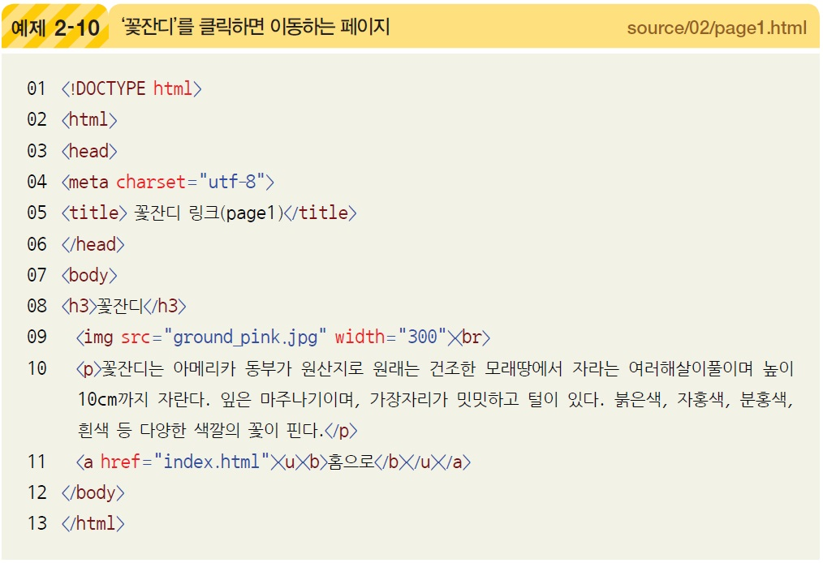

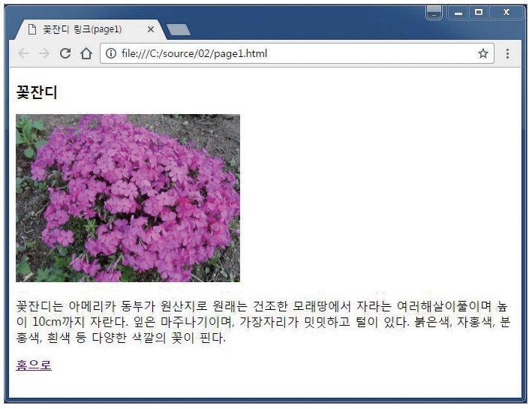
3. 링크 태그
3.1 링크 태그

Slide 15
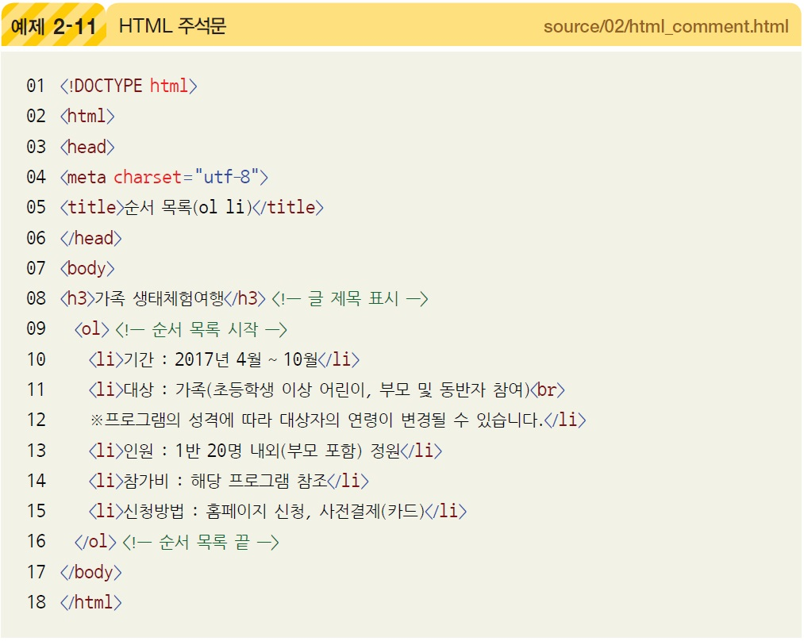
4. HTML 주석문
4.1 주석문
주석문
  웹 디자이너 또는 프로그래머가 이해하기 쉽도록 HTML 문서의 소소코드를 설
  명할 때 사용하는 것으로 실행 화면에는 보이지 않음.

